Slide 1
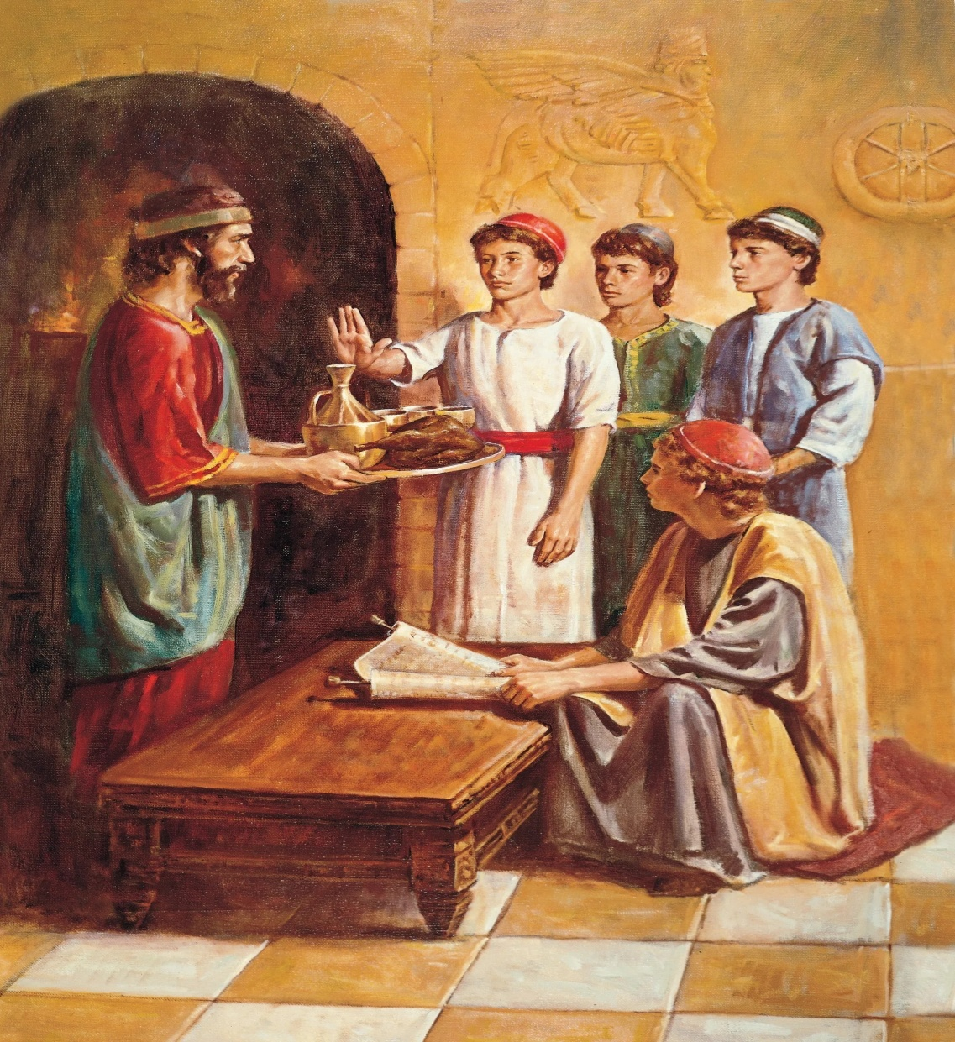
谁来定义你的人生？ 但 1：1-8

Slide 2

祈祷/Prayer

Slide 3
社会用成就定义一个人：你读什么学校、做什么工作、你的收入有多少。 文化用标准定义一个人：什么才算成功、什么叫自由、什么才是真正的快乐。 环境用处境定义一个人：你出生在哪里、你遇到什么困难、你的人生还能不能改变。

Slide 4
一、被重新定义的人生 1、环境对他们人生的重新定义 1犹大王约雅敬在位第三年，巴比伦王尼布甲尼撒来到耶路撒冷，将城围困。2主将犹大王约雅敬，并神殿中器皿的几分交付他手。他就把这器皿带到示拿地，收入他神的庙里，放在他神的库中。

Slide 5
2、文化制度对他们生活方式的重新定义 3王吩咐太监长亚施毗拿，从以色列人的宗室和贵胄中带进几个人来， 4就是年少没有残疾，相貌俊美，通达各样学问，知识聪明俱备，足能侍立在王宫里的，要教他们迦勒底的文字言语。 5王派定将自己所用的膳和所饮的酒，每日赐他们一分，养他们三年。满了三年，好叫他们在王面前侍立。

Slide 6
3、名字的改变：身份的重新定义 6他们中间有犹大族的人，但以理，哈拿尼雅，米沙利，亚撒利雅。7太监长给他们起名，称但以理为伯提沙撒，称哈拿尼雅为沙得拉，称米沙利为米煞，称亚撒利雅为亚伯尼歌。

Slide 7
四个名字前后含义
原名 | 含义 | 新名 | 含义
但以理 | 神是我的审判者 | 伯拉沙撒 | 愿 Bel 保护生命
哈拿尼雅 | 耶和华施恩 | 沙得拉 | 月神/Aku的仆人
米沙利 | 谁能像耶和华神？ | 米煞 | 谁能像月神？
亚撒利雅 | 耶和华帮助 | 亚伯尼歌 | Nabu 神的仆人

Slide 8
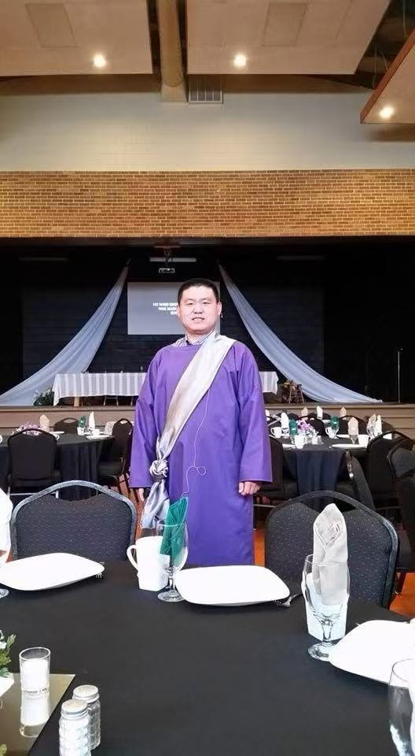
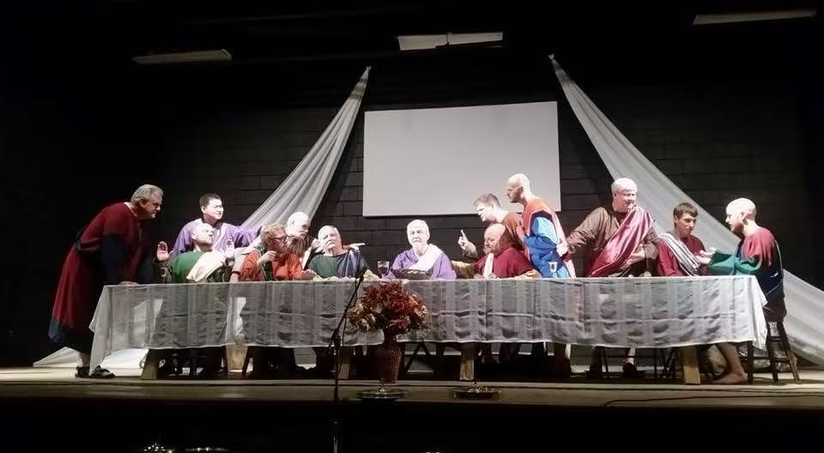

Slide 9
二、立志不妥协的人生 3王吩咐太监长亚施毗拿，从以色列人的宗室和贵胄中带进几个人来， 4就是年少没有残疾，相貌俊美……好叫他们在王面前侍立。 6他们中间有犹大族的人，但以理，哈拿尼雅，米沙利，亚撒利雅。

Slide 10
1：8 但以理却立志不以王的膳和王所饮的酒玷污自已，所以求太监长容他不玷污自已。

Slide 11
三、但以理和他三位朋友背后信仰的引路人 1犹大王约雅敬在位第三年，巴比伦王尼布甲尼撒来到耶路撒冷，将城围困。2主将犹大王约雅敬，并神殿中器皿的几分交付他手。他就把这器皿带到示拿地，收入他神的庙里，放在他神的库中。

Slide 12
在今天这个时代： 在信仰上持定不移的少年人，在哪里？ 在信仰上让耶和华上帝定义他们人生的少年人，在哪里？ 在信仰上影响他人的少年人，在哪里？ 在今天这个时代： 这些幕后的英雄们，在哪里？

Slide 13
1、结交不同地区同龄爱主的朋友 2、聆听主道，省察自已 3、看见榜样，羡慕和渴望服侍 4、愿意成为有影响力、带人亲近神

Slide 14



2025/7中西部基督徒夏令营
2024/12巴尔的摩华人差传大会
2025/12芝加哥华人基督徒大会

Slide 15


2、聆听主道，省察自已

Slide 16
3、看见榜样，羡慕和渴望服侍

Slide 17
4、愿意成为有影响力、带人亲近神

Slide 18
总结 Summary

